Slide 1


Visualisasi Data dan Informasi
PERTEMUAN 5
Predictive Analytics & Model Pembelajaran Mesin (Machine Learning)
Fakultas Ilmu Komputer
Yuni Puspita Sari, MTI
Institute Informatics and Business Darmajaya

Slide 2
Latar Belakang Predictive Analytics
Fakultas Ilmu Komputer
Predictive Analytics adalah:Proses memprediksi hasil di masa depan berdasarkan data historis menggunakan teknik statistik dan machine learning.
Contoh penggunaan:
Prediksi penjualan produk
Prediksi penjualan produk
Prediksi tingkat permintaan produk
Institute Informatics and Business Darmajaya

Slide 3
Tahapan Predictive Analytics
Fakultas Ilmu Komputer
Pengumpulan Data: Mengumpulkan data yang relevan
Pembersihan Data: Menangani missing value, duplikasi, outlier
Pemodelan: Menerapkan teknik statistik atau machine learning
Evaluasi: Mengukur kinerja model menggunakan metrik evaluasi
Prediksi: Menggunakan model untuk menghasilkan prediksi di masa depan
Pengumpulan Data
Pembersihan Data
Pemodelan
Evaluasi
Prediksi
Institute Informatics and Business Darmajaya

Slide 4
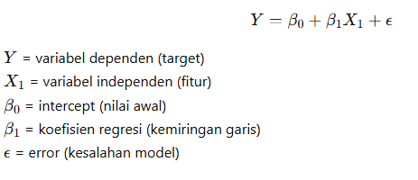
Regresi Linear
Fakultas Ilmu Komputer
Regresi Linear digunakan untuk memodelkan hubungan linear antara variabel dependen dan satu atau lebih variabel independen.
Persamaan Regresi Linear:
Institute Informatics and Business Darmajaya

Slide 5
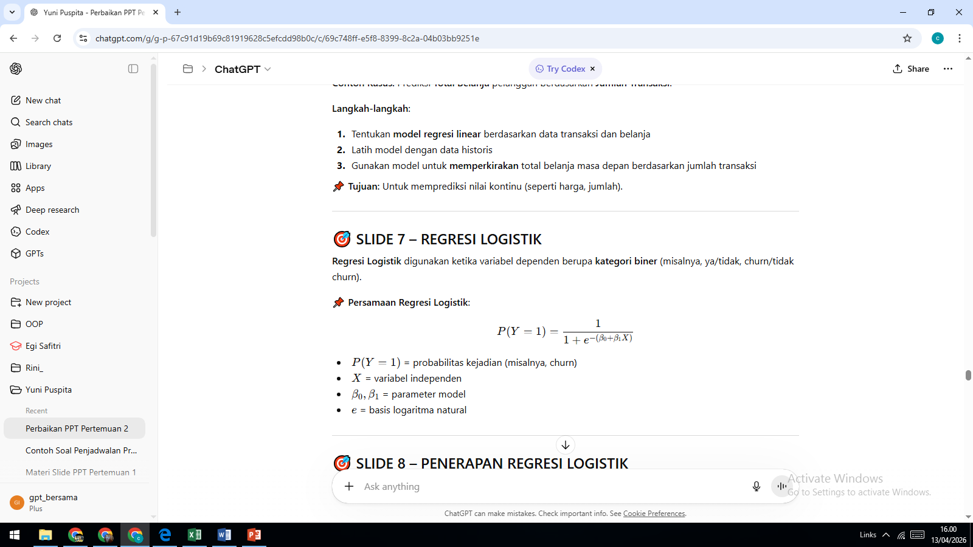
Regresi Logistik
Fakultas Ilmu Komputer
Regresi Logistik digunakan ketika variabel dependen berupa kategori biner (misalnya, ya/tidak, churn/tidak churn).
Persamaan Regresi Logistik:
Institute Informatics and Business Darmajaya

Slide 6
Penerapan Regresi Logistik
Fakultas Ilmu Komputer
Contoh Kasus: Prediksi apakah pelanggan akan melakukan pembelian kembali berdasarkan age, gender, dan previous_purchase.
Langkah-langkah:
Tentukan model regresi logistik berdasarkan variabel yang ada
Latih model dengan data historis
Gunakan model untuk memprediksi probabilitas pembelian kembali pelanggan
Tujuan: Untuk klasifikasi (misalnya, apakah pelanggan akan kembali atau tidak).
Institute Informatics and Business Darmajaya

Slide 7
REGRESI VS KLASIFIKASI
Fakultas Ilmu Komputer
Jenis model | Variabel | Tujuan | Jenis Data
Regresi Linear | Kontinu | Prediksi nilai | numeric
Regresi Logistik | Kategorial | Prediksi kelas | Binary (yes/no)
Regresi Linear: Prediksi nilai kontinu
Regresi Logistik: Prediksi probabilitas kelas biner
Institute Informatics and Business Darmajaya

Slide 8
Machine Learning (Ml)
Fakultas Ilmu Komputer
Machine Learning (ML) adalah teknik pembelajaran komputer untuk membuat prediksi berdasarkan data tanpa diprogram secara eksplisit
Jenis Model Machine Learning:
Supervised Learning: Data pelatihan sudah dilabeli (target diketahui)
Unsupervised Learning: Data pelatihan tidak dilabeli (target tidak diketahui)
Institute Informatics and Business Darmajaya

Slide 9
Supervised Learning
Fakultas Ilmu Komputer
Supervised Learning:
Model dilatih menggunakan data yang sudah dilabeli
Tujuan: Memprediksi output berdasarkan input yang diberikan.
Contoh Model:
Regresi Linear
Klasifikasi (misalnya, SVM, Decision Trees)
Institute Informatics and Business Darmajaya

Slide 10
Unsupervised Learning
Fakultas Ilmu Komputer
Unsupervised Learning:
Model dilatih dengan data yang tidak dilabeli
Tujuan: Menemukan pola atau struktur dalam data.
Contoh Model:
K-Means Clustering
Principal Component Analysis (PCA)
Institute Informatics and Business Darmajaya

Slide 11
Penilaian Kinerja Model
Fakultas Ilmu Komputer
Setelah model diterapkan, kinerja model dievaluasi menggunakan berbagai metrik, seperti:
MSE (Mean Squared Error) untuk regresi
Akurasi, Precision, Recall untuk klasifikasi
ROC-AUC untuk model klasifikasi
Institute Informatics and Business Darmajaya

Slide 12
Fakultas Ekonomi dan Bisnis
Terimakasih
Institute Informatics and Business Darmajaya

